Slide 1
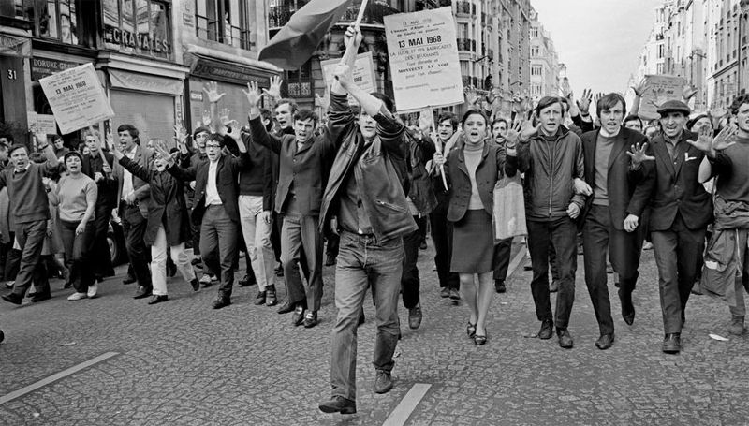
Jaro 1968
Nikola Bebarová

Slide 2
Obsah
Politická situace ve Francii
Události, vedoucí ke květnu 1968
Květen 1968
Ukončení nepokojů
Důsledky květnových událostí

Slide 3
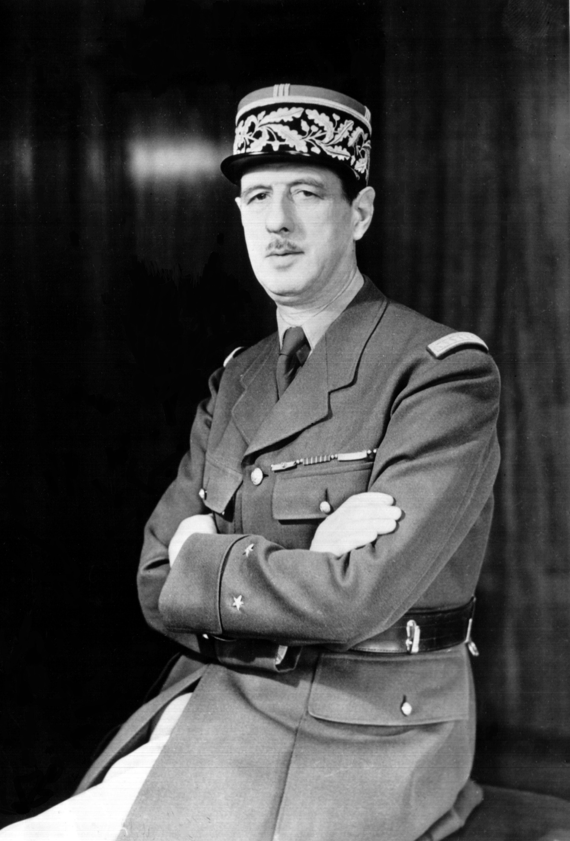
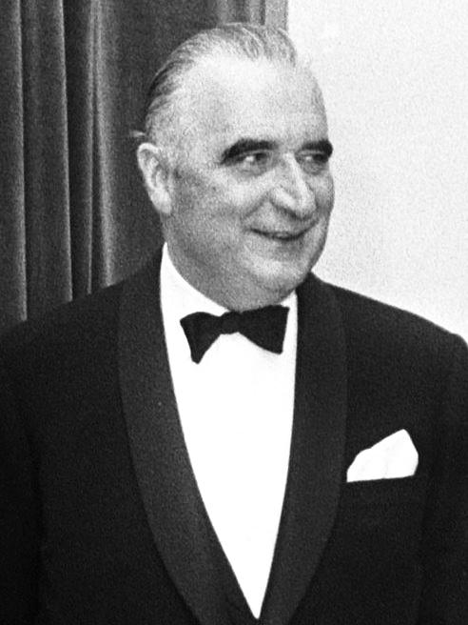
Politická situace ve Francii
V. francouzská republika
prezident Charles de Gaulle
premiér Georges Pompidou
ministr pro mládí a sport Francois Missoffe

Slide 4
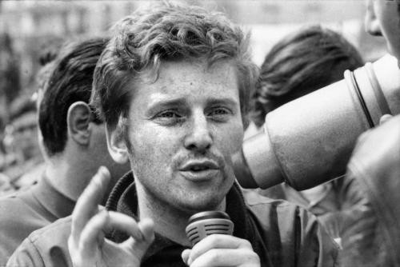
Situace před květnem 1968
po 2. světové válce se Francie modernizuje nespokojenost studentů a pracujících stávka v továrně názorový střet mezi ministrem Francois Missoffem a studentem sociologie Danielem Cohn-Benditem 21. března útok na budovu American Express okupace administrativního bloku univerzity

Slide 5
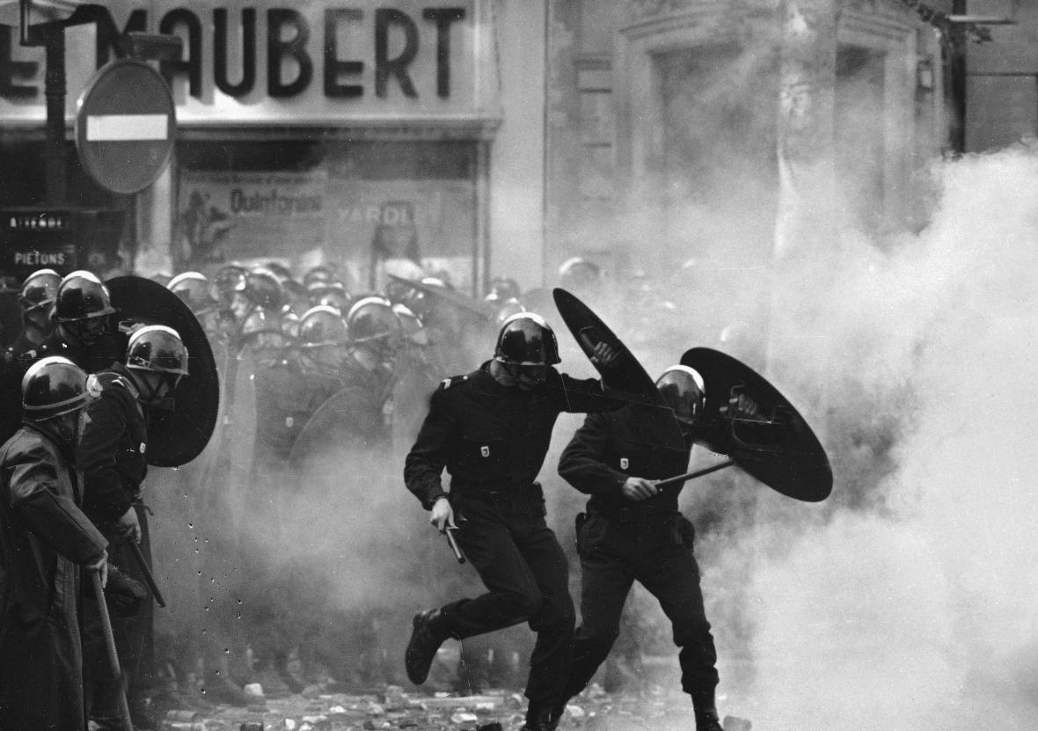
Květen 1968
1. května odborový pochod z Place de la Republique na Place de la Bastille
2. května uzavření Nanterre
3. května protestní setkání Sorbona
zatýkání studentů
„Osvoboďte naše soudruhy“
slzný plyn
Barikáda v Place du Luxembourg
UNEF: stávka univerzit, odmítnutí vyjednávání s vládou
latinská čtvrť
10. května: noc barikád

Slide 6
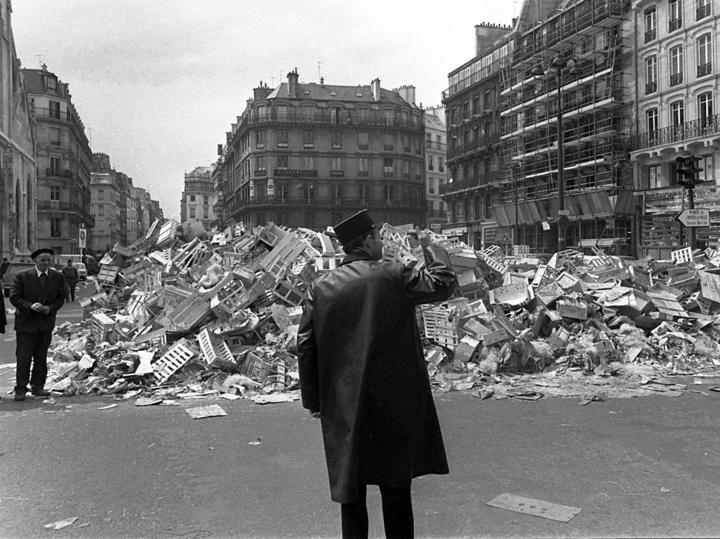
Květen 1968
20. května opozice vyzývá vládu k demisi
24. května
stávka 8 milionů pracujícíh
Charles de Gaulle slibuje referendum
„Audieu, de Gaulle“
27. května vyjednávání
Požadavky pracujících

Slide 7
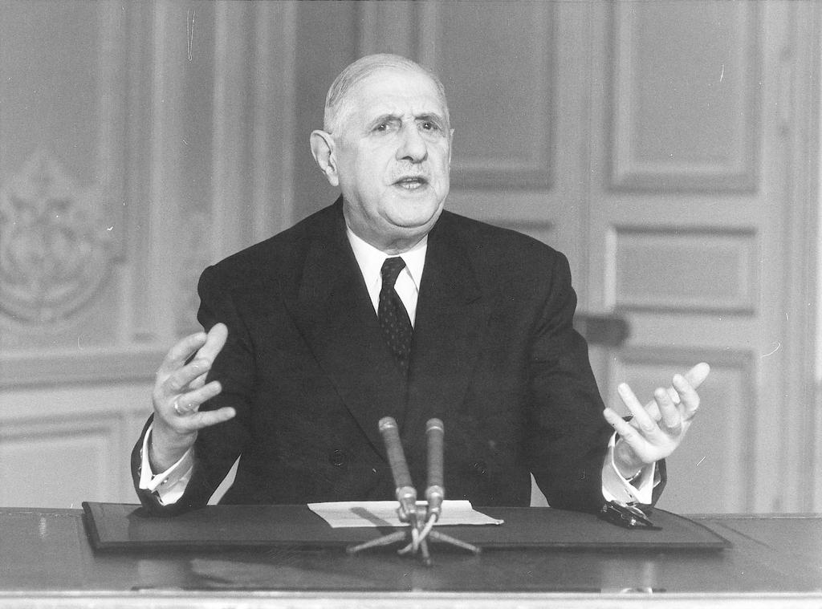
Ukončení nepokojů
29. května
de Gaulle odletěl z Elysé Palace
oběd s generálem Jacquesem Massu
30. května
Charles de Gaulle rádiový projev
vyhlášení voleb na 23. června
konec nepokojů

Slide 8
Důsledky květnových událostí
kulturní, politické a sociální reformy
Zvýšení platů, zaměstnavatelé museli lépe zacházet se zaměstnanci
univerzity byly přemístěny na předměstí
studenti mohli nyní pokládat otázky a zpochybňovat myšlenky
politické důsledky:
procesy sjednocování levice rozvráceny
volby roku 1968 vyhráli gaullisté
PCF 2. ve volbách, antikomunistické nálady společnosti
předčasné volby katastrofou pro levici
odchod Mitterrada z čela FGDS
prezidentské volby roku 1969

Slide 9
Děkuji za pozornost ☺

Slide 10
zdroje:
Sjednocení odloženo. Rozpad levicového volebního kartelu a prezidentské volby ve Francii po otřesech roku 1968. 2018. HROMEK, Martin.
The May 1968 Evensts in France: Reproductions and interpretations. 2016. Keith A. Reader.
The Imaginary revolution Parisian Students and Workers in 1968. 2004. SEIDMAN Michael.
Social protest and policy reform May 1968 and the Loi d´Orientation in France Sidney. 1993. TARROW, Cornell.

